Slide 1
Covid-19 Tracking
WE ARE HANUERS

Slide 2
Outline
01
Giới thiệu
02
Mục đích
03
Các chức năng chính
04
Future Work

Slide 3
Giới thiệu
ABOUT US
Bui Thi Anh Nguyet
Vu Thi Lieu
Truong Ngoc Quynh
Tran Thi Hang
Le Thi Bich Ngoc
Welcome!!!

Slide 4
Mục đích
Thử thách toàn cầu: 16.202.385 ca nhiễm, 648.445 ca tử vong
Ảnh hưởng xã hội: Thất nghiệp, phá sản, kinh tế đình trệ, chất lượng cuộc sống giảm....
Website giúp theo dõi tình hình dịch bệnh trong nước và thế giới
Cung cấp thông tin mới nhất từ các nguồn đáng tin cậy

Slide 5
Các chức năng chính
Số liệu toàn cầu
Số liệu các châu lục
Số liệu Việt Nam
Tin tức mới nhất

Slide 6
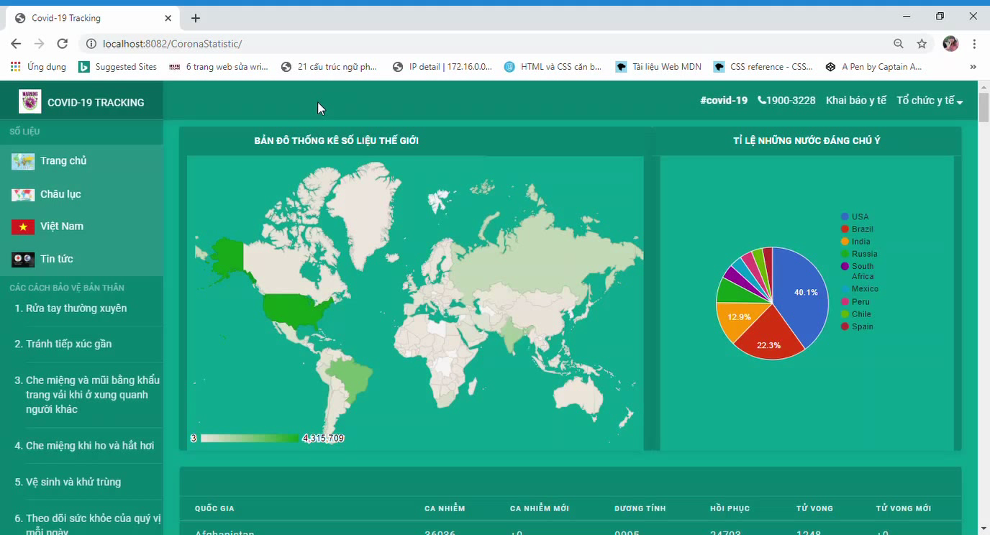

Slide 7
Future Work
Đưa website vào sử
dụng chính thức
Cải thiện hiệu năng của website và tối ưu hóa
website
Đưa website trở thành
nguồn đáng tin cậy trong
lĩnh vực y tế

Slide 8
Thanks for
your attention!

